Slide 1
SECRETARÍA DE
VIADUCTO ELEVADO
ACCIONES PRINCIPALES – OBRAS INDUCIDAS
Obras en proceso:
Drenaje Sanitario
Agua Potable
1

Slide 2
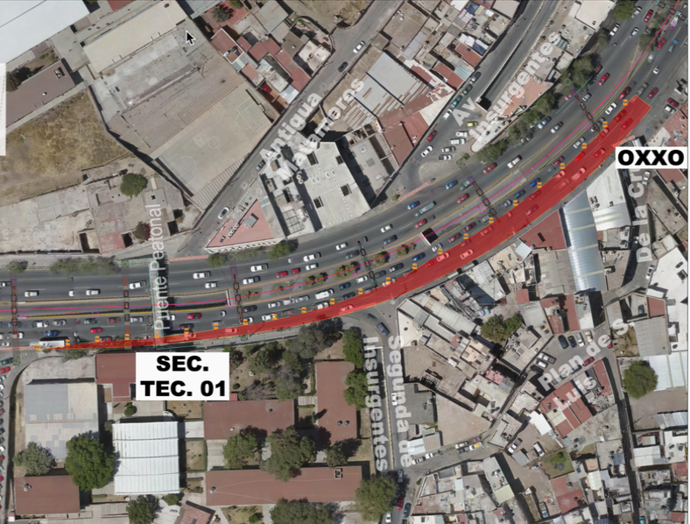
SECRETARÍA DE
OBRAS INDUCIDAS
AGUA POTABLE Y DRENAJE SANITARIO
UBICACIÓN DE LA ZONA DE TRABAJOS
Trabajos de rehabilitación de líneas de (70 metros):
Sentido vial :
Zacatecas-Guadalupe
Agua potable
Drenaje sanitario
PLANTA DE TRABAJOS DE PRELIMINARES

Slide 3
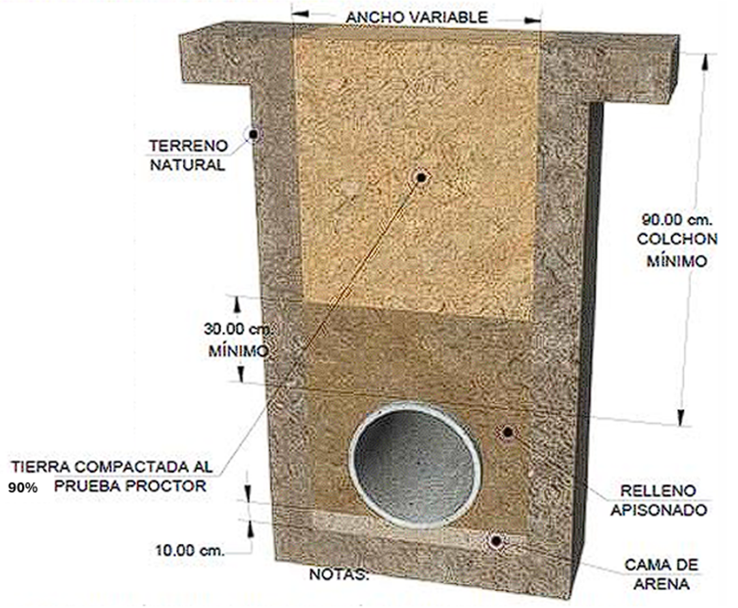
SECRETARÍA DE
OBRAS INDUCIDAS
PROCEDIMIENTO - DRENAJE SANITARIO
TRAZO TOPOGRÁFICO
DE LA ZONA POR EXCAVAR.
CORTE DE CARPETA ASFÁLTICA.
EXCAVACIÓN: Profundidad variable.
PLANTILLA O CAMA: Colocación de cama de arena para asiento de la tubería.
COLOCACIÓN DE TUBERÍA: Tubo corrugado de polietileno de alta densidad (PEAD), con diámetros variables entre 10” y 32”.
RELLENO DE ZANJA: Hasta 30 cm por arriba del lecho superior, rellenando el resto de la zanja con material de banco compactado al 90 % y colocación de subrasante y base hidráulica conforme a normativa.
REPOSICIÓN DE CARPETA: Terminado el relleno de la zanja, se procederá a la reposición de la carpeta asfáltica.

Slide 4
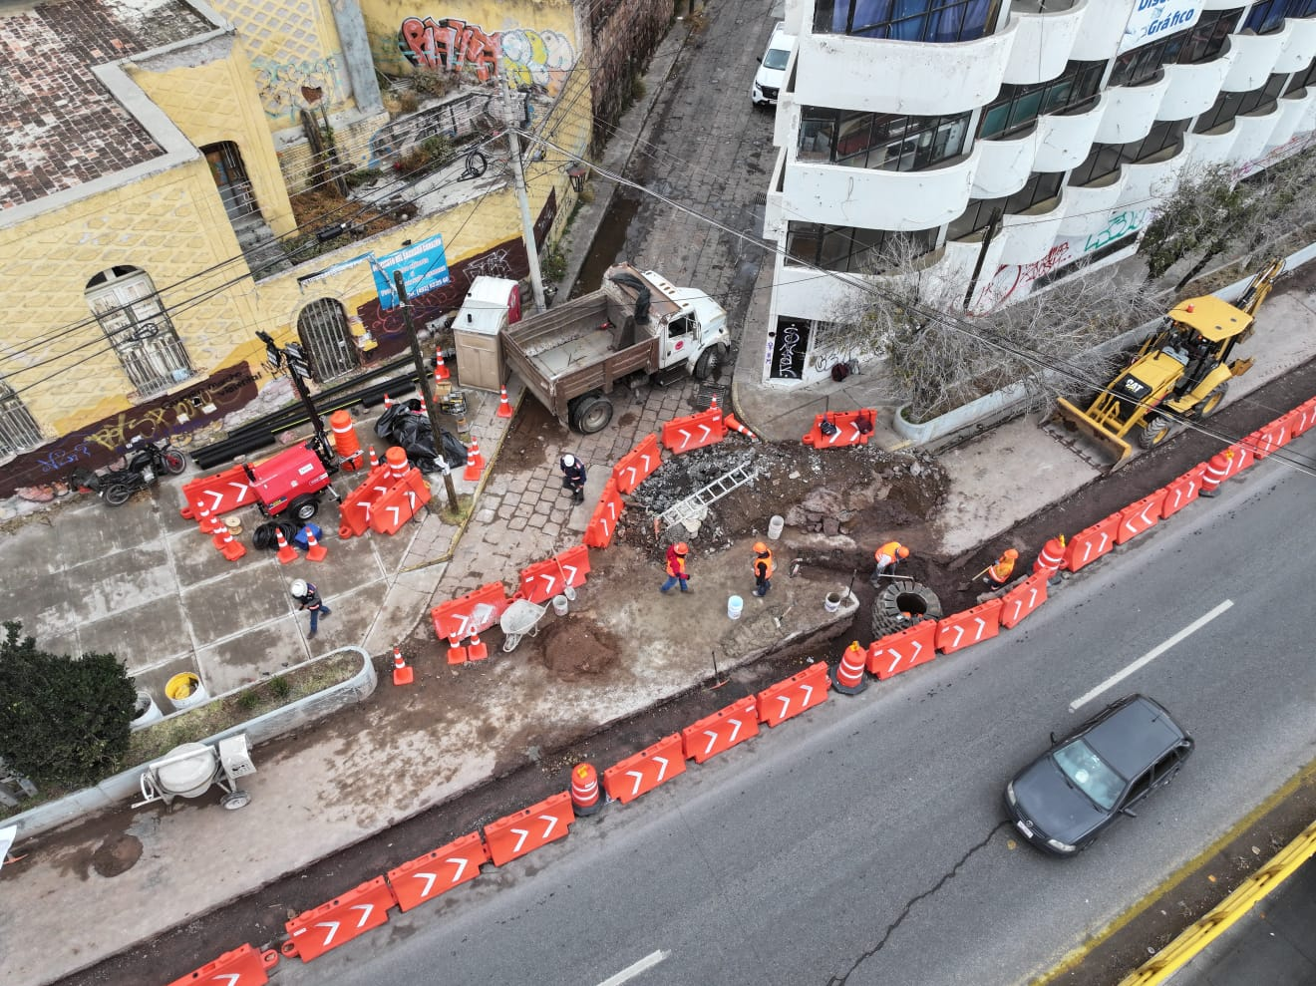
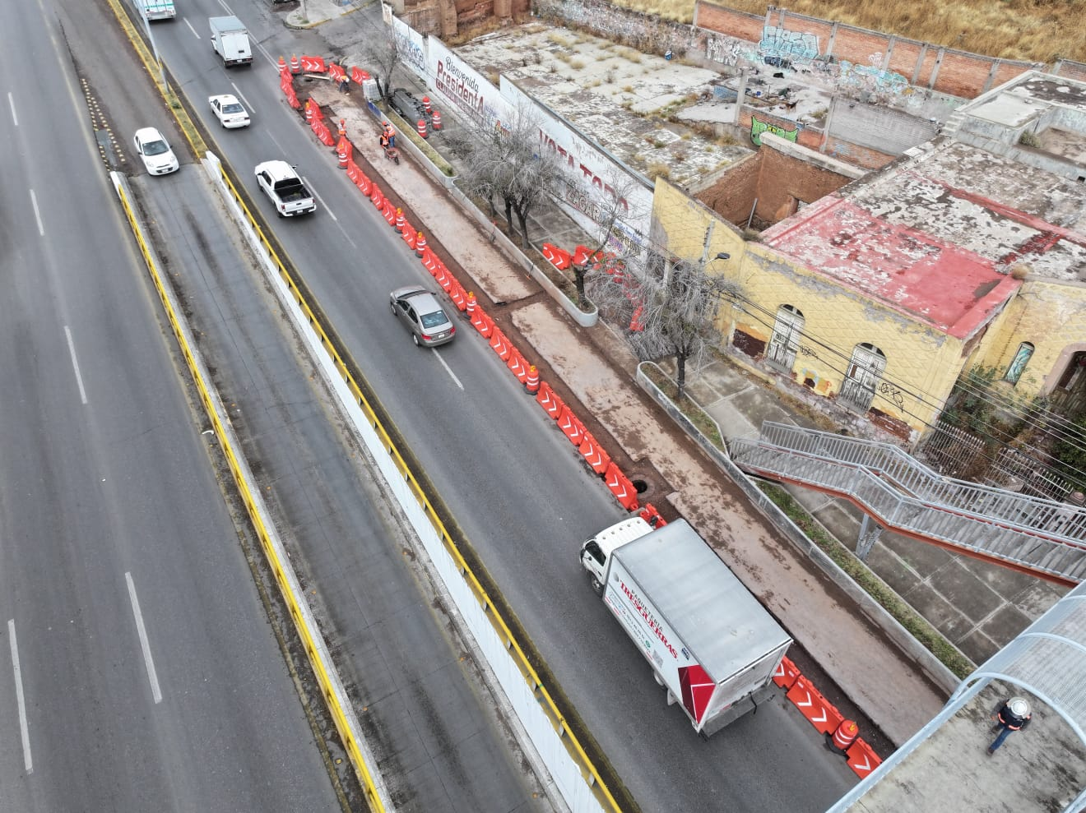
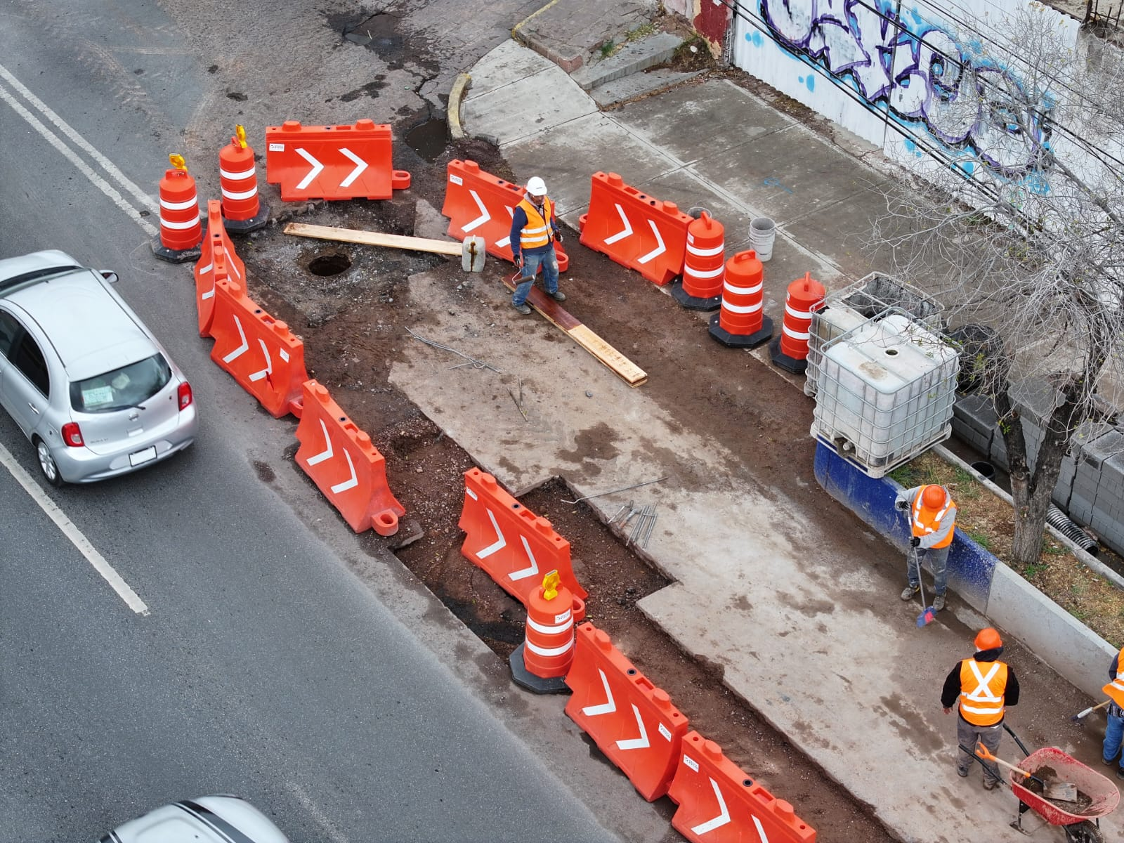
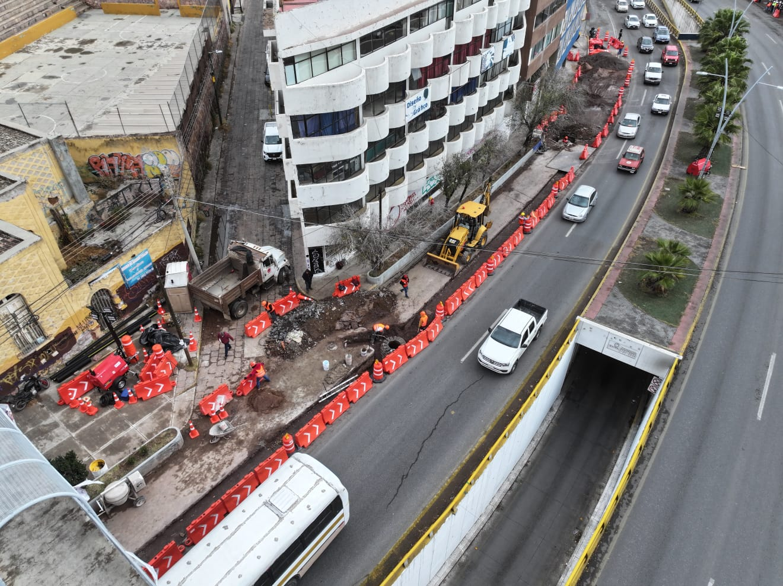
SECRETARÍA DE
OBRAS INDUCIDAS
PROCEDIMIENTO - DRENAJE SANITARIO

Slide 5
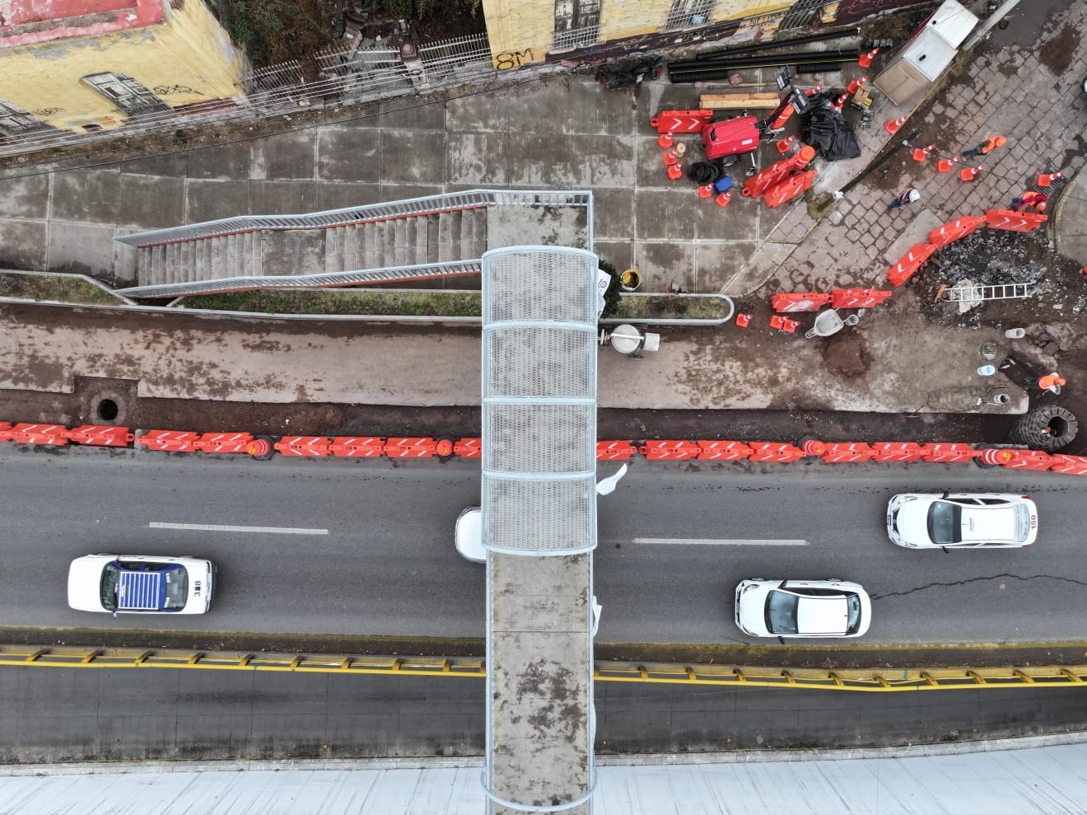
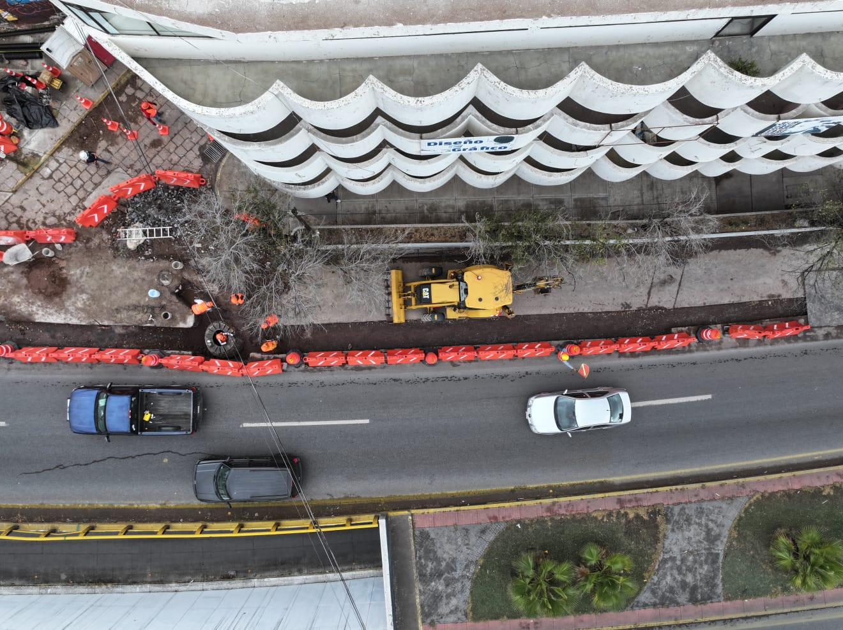
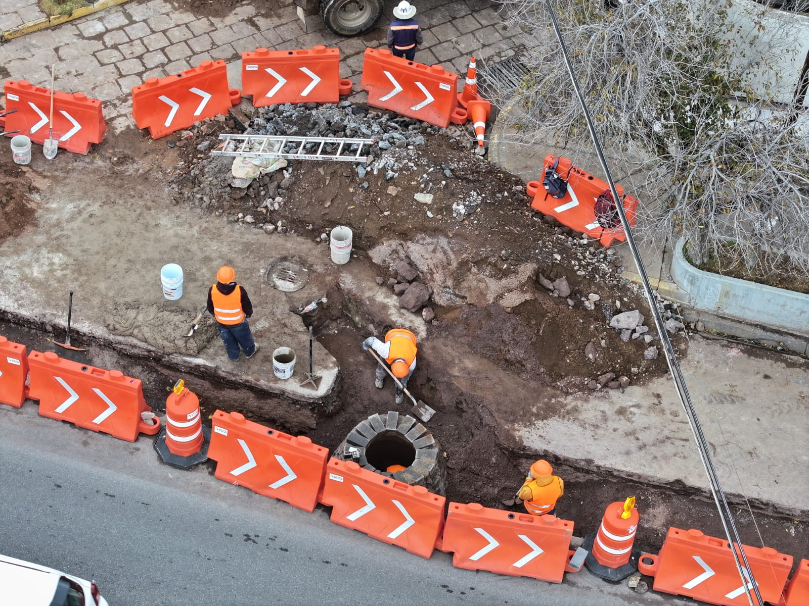
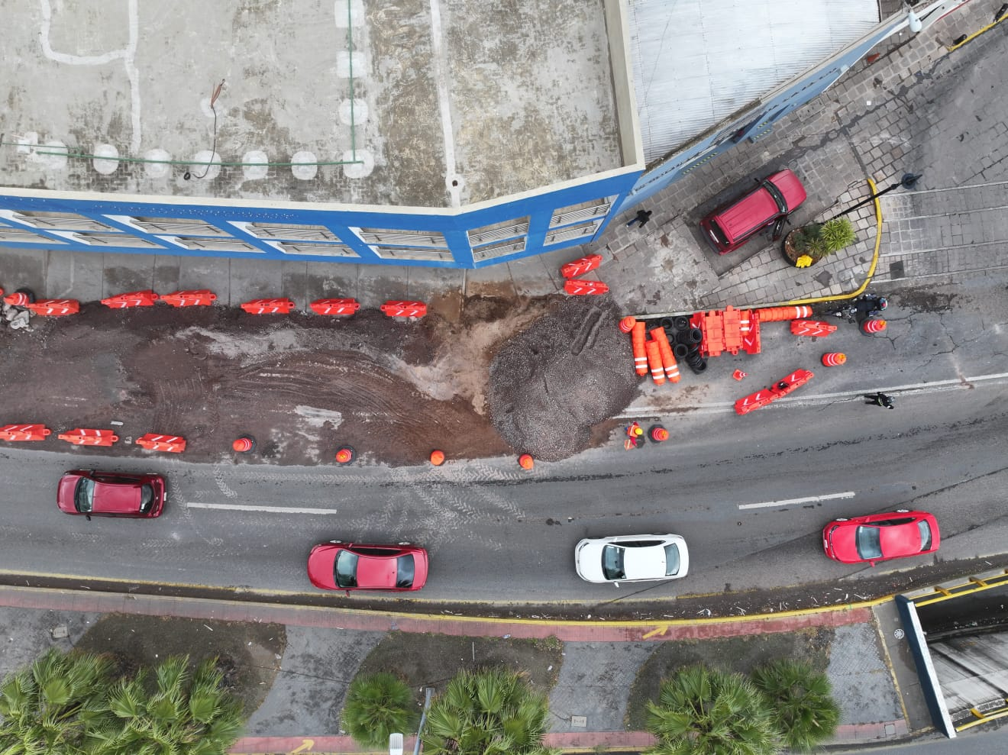
SECRETARÍA DE
OBRAS INDUCIDAS
PROCEDIMIENTO - DRENAJE SANITARIO

Slide 6
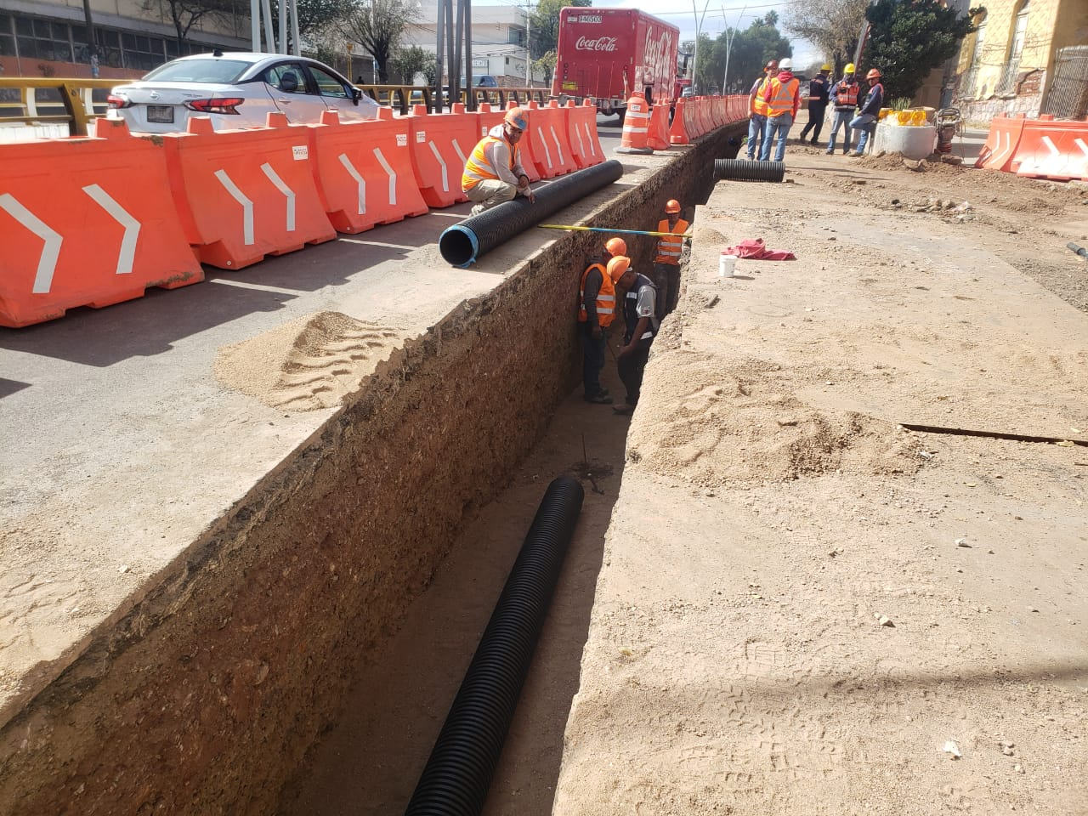
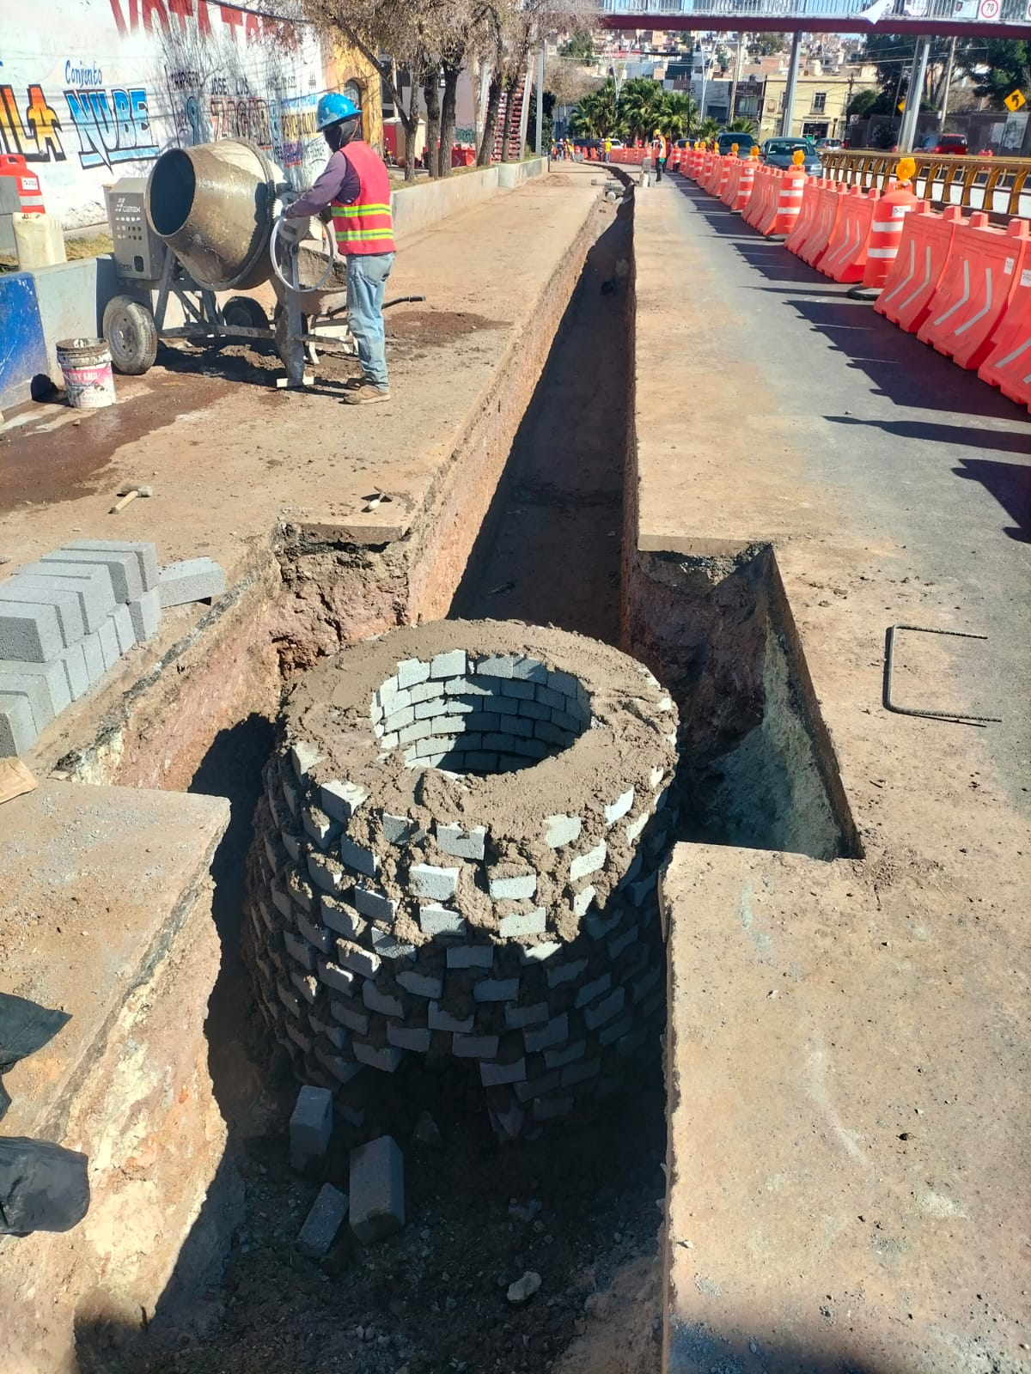
SECRETARÍA DE
OBRAS INDUCIDAS
PROCEDIMIENTO - DRENAJE SANITARIO

Slide 7
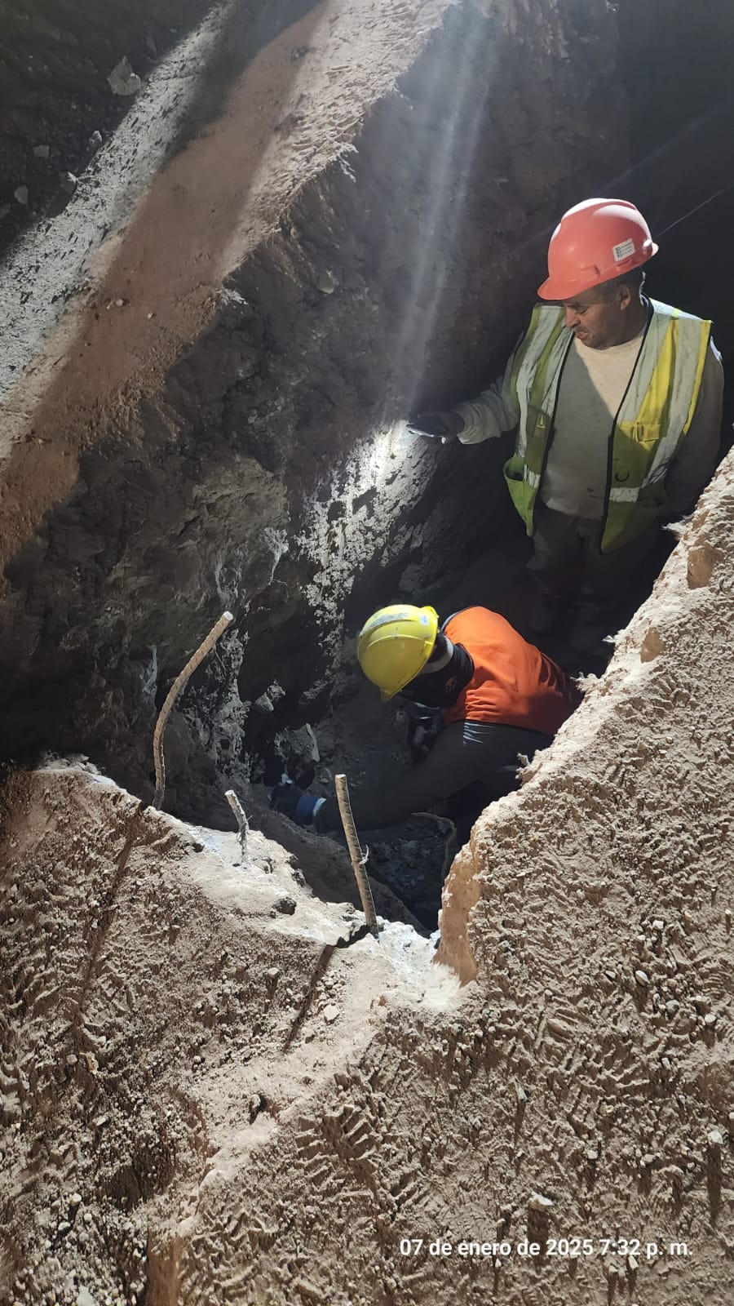
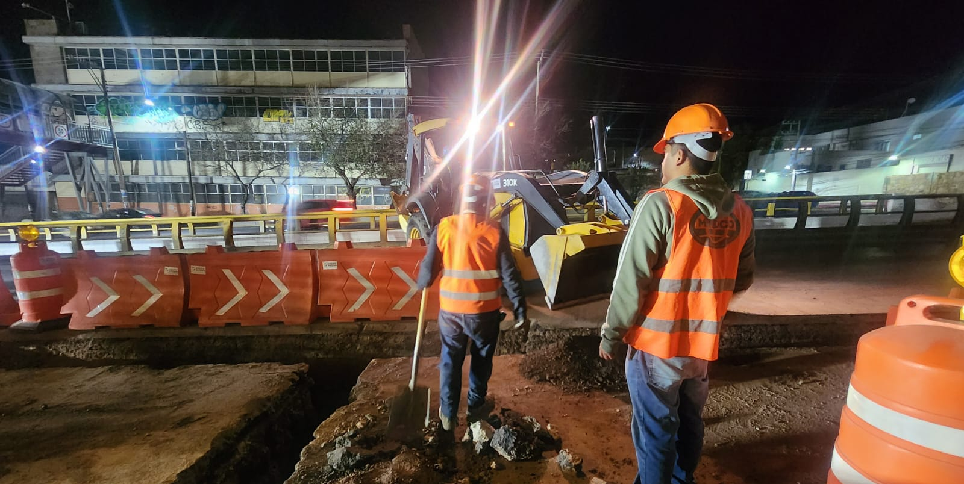
SECRETARÍA DE
OBRAS INDUCIDAS
PROCEDIMIENTO - DRENAJE SANITARIO

Slide 8
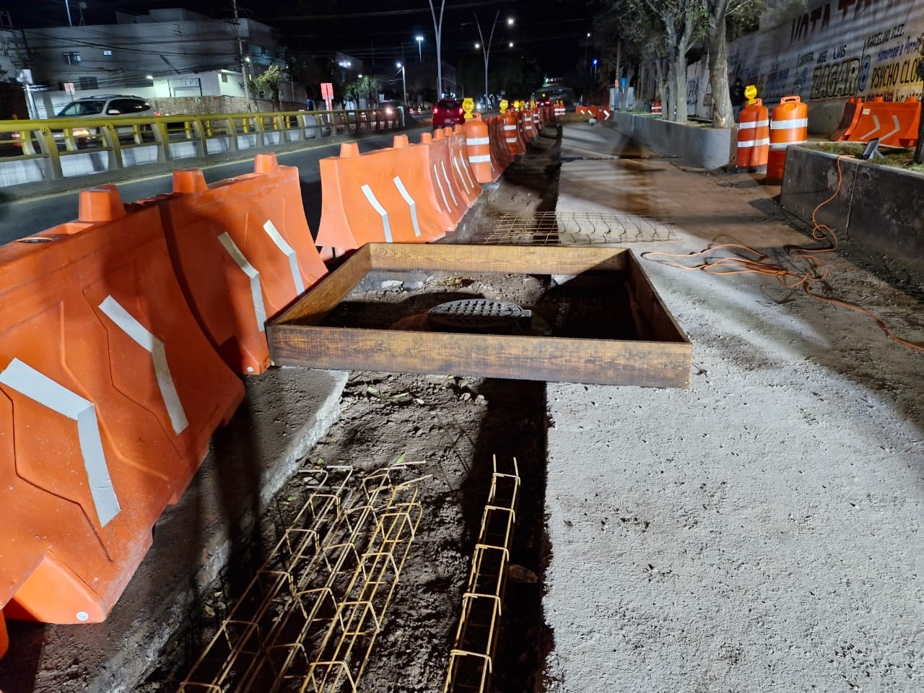
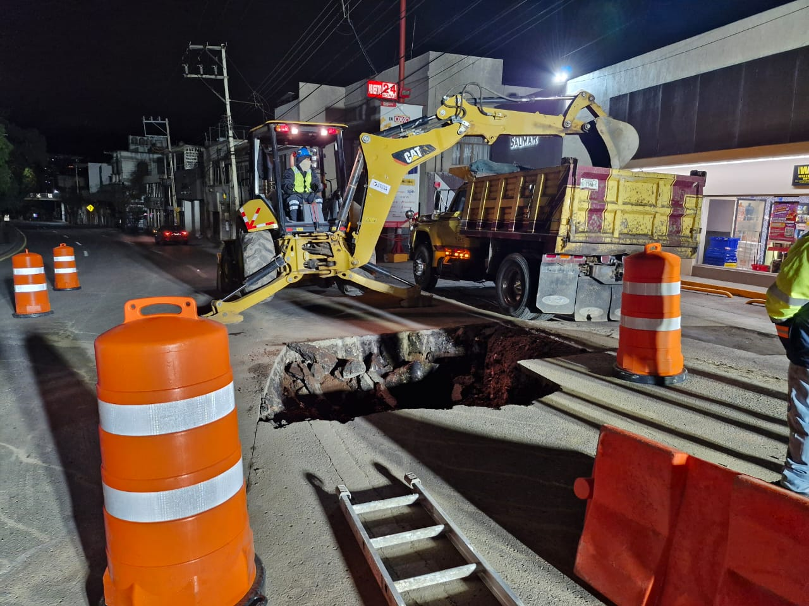
SECRETARÍA DE
OBRAS INDUCIDAS
PROCEDIMIENTO - DRENAJE SANITARIO

Slide 9
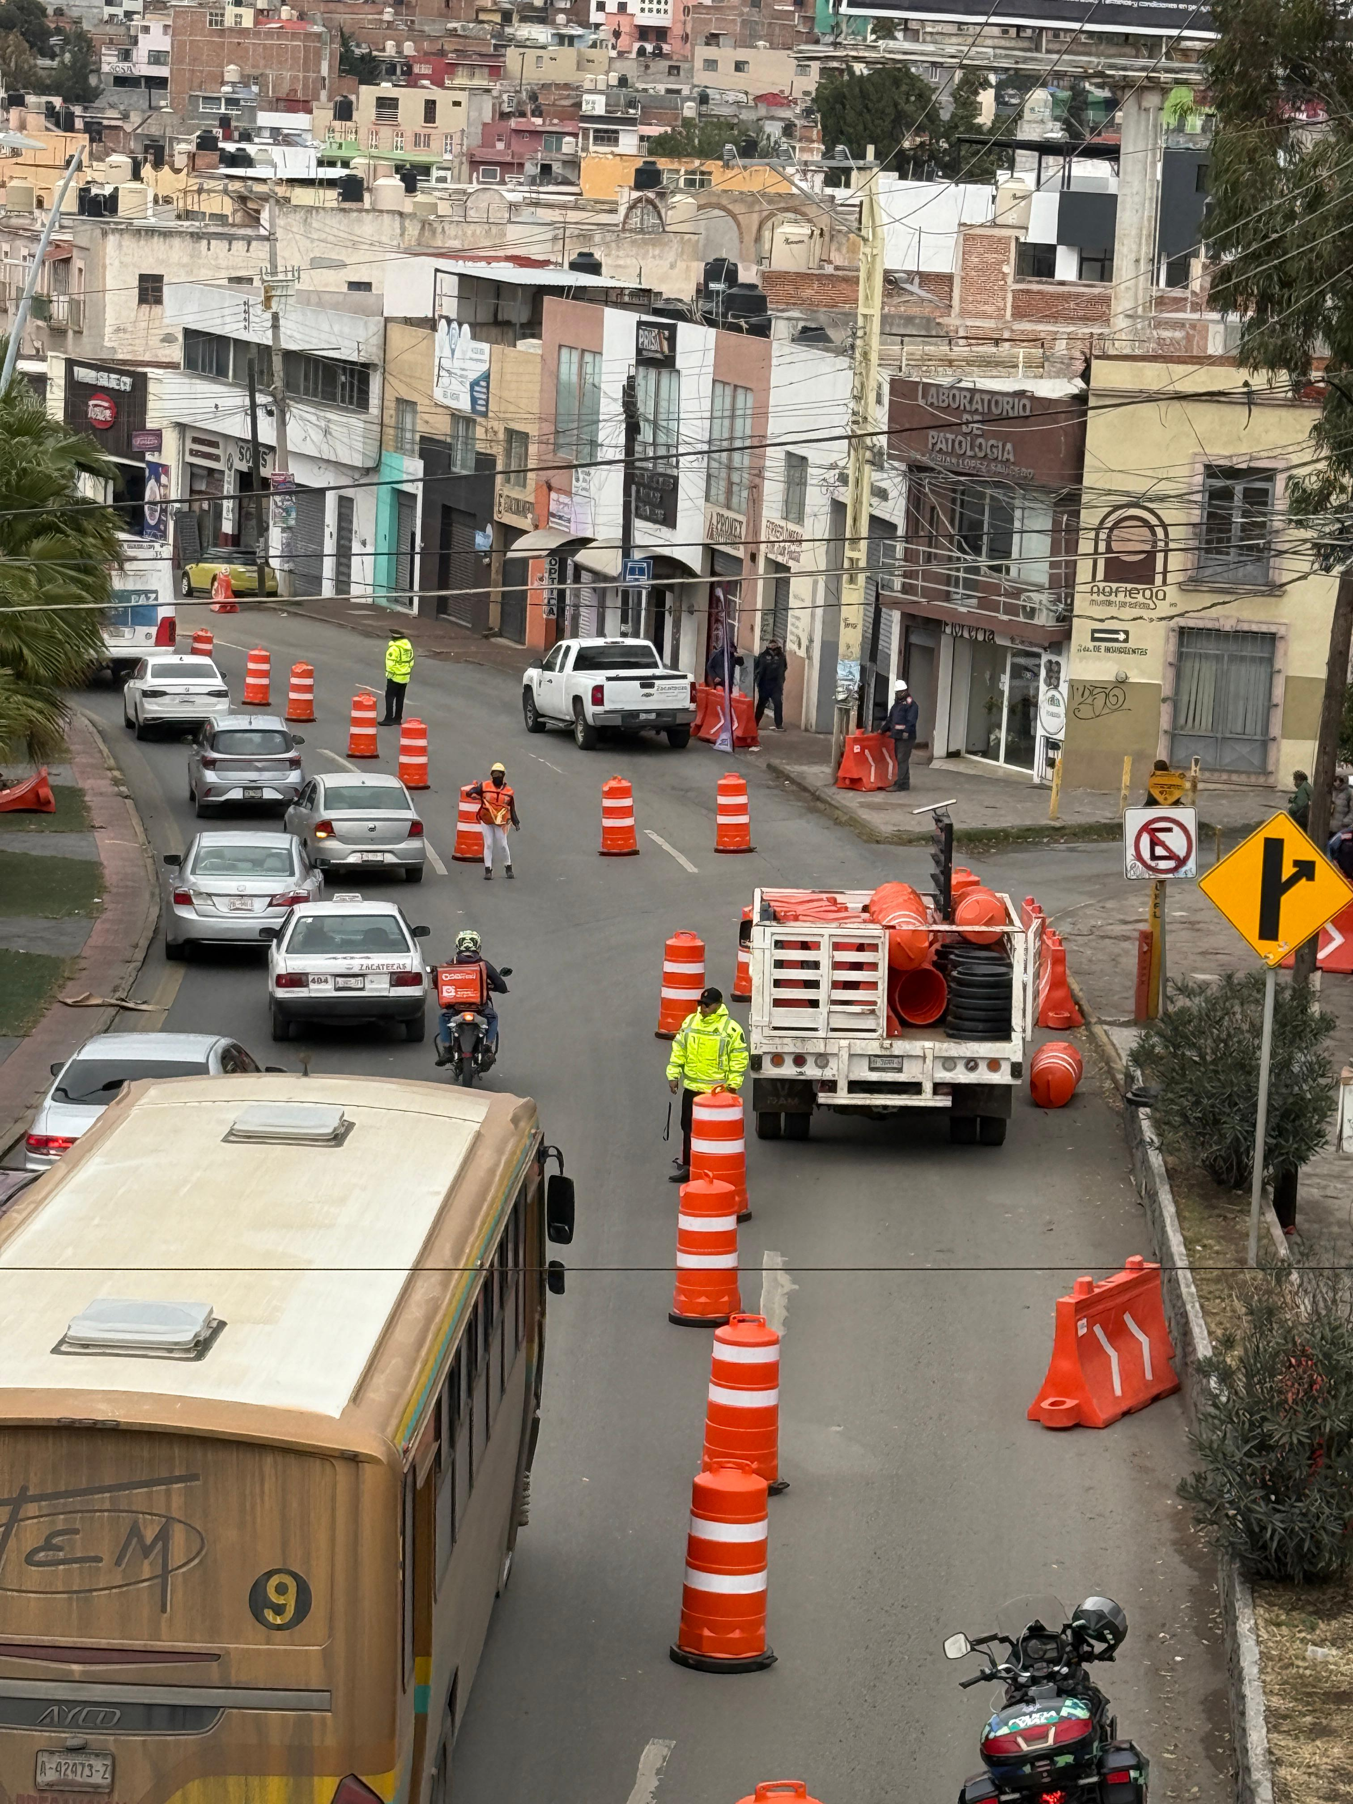
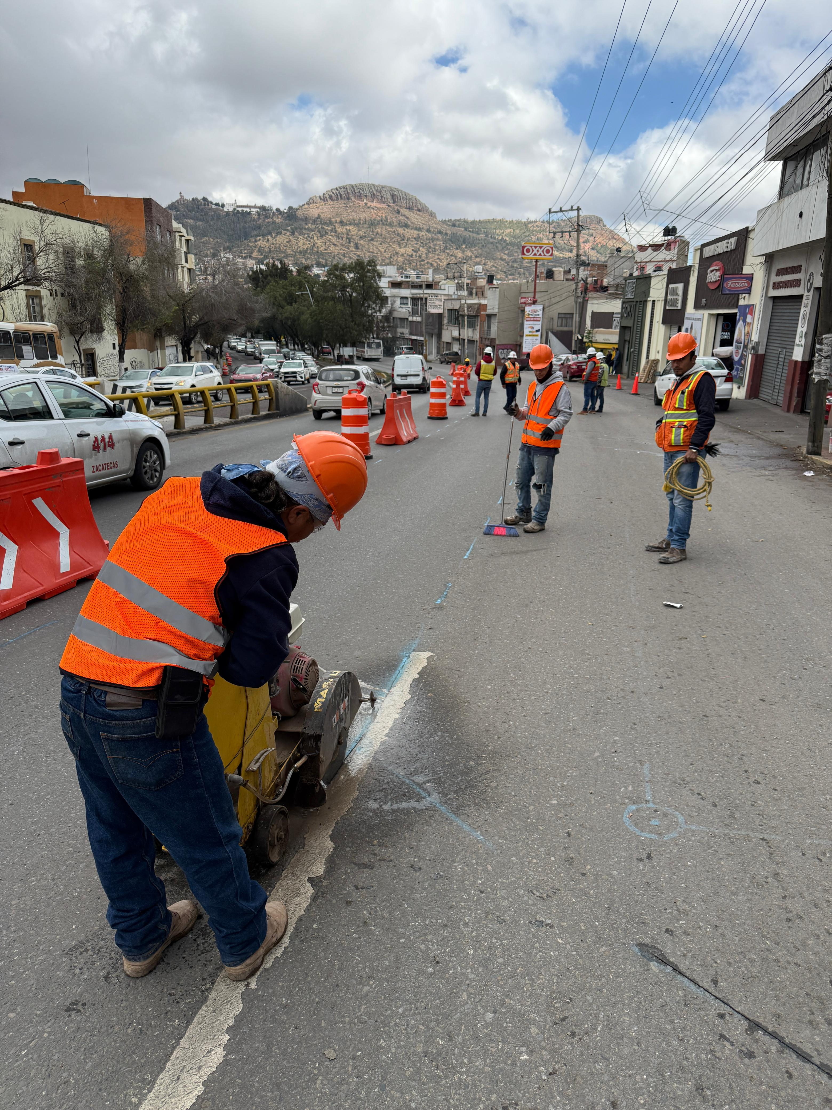
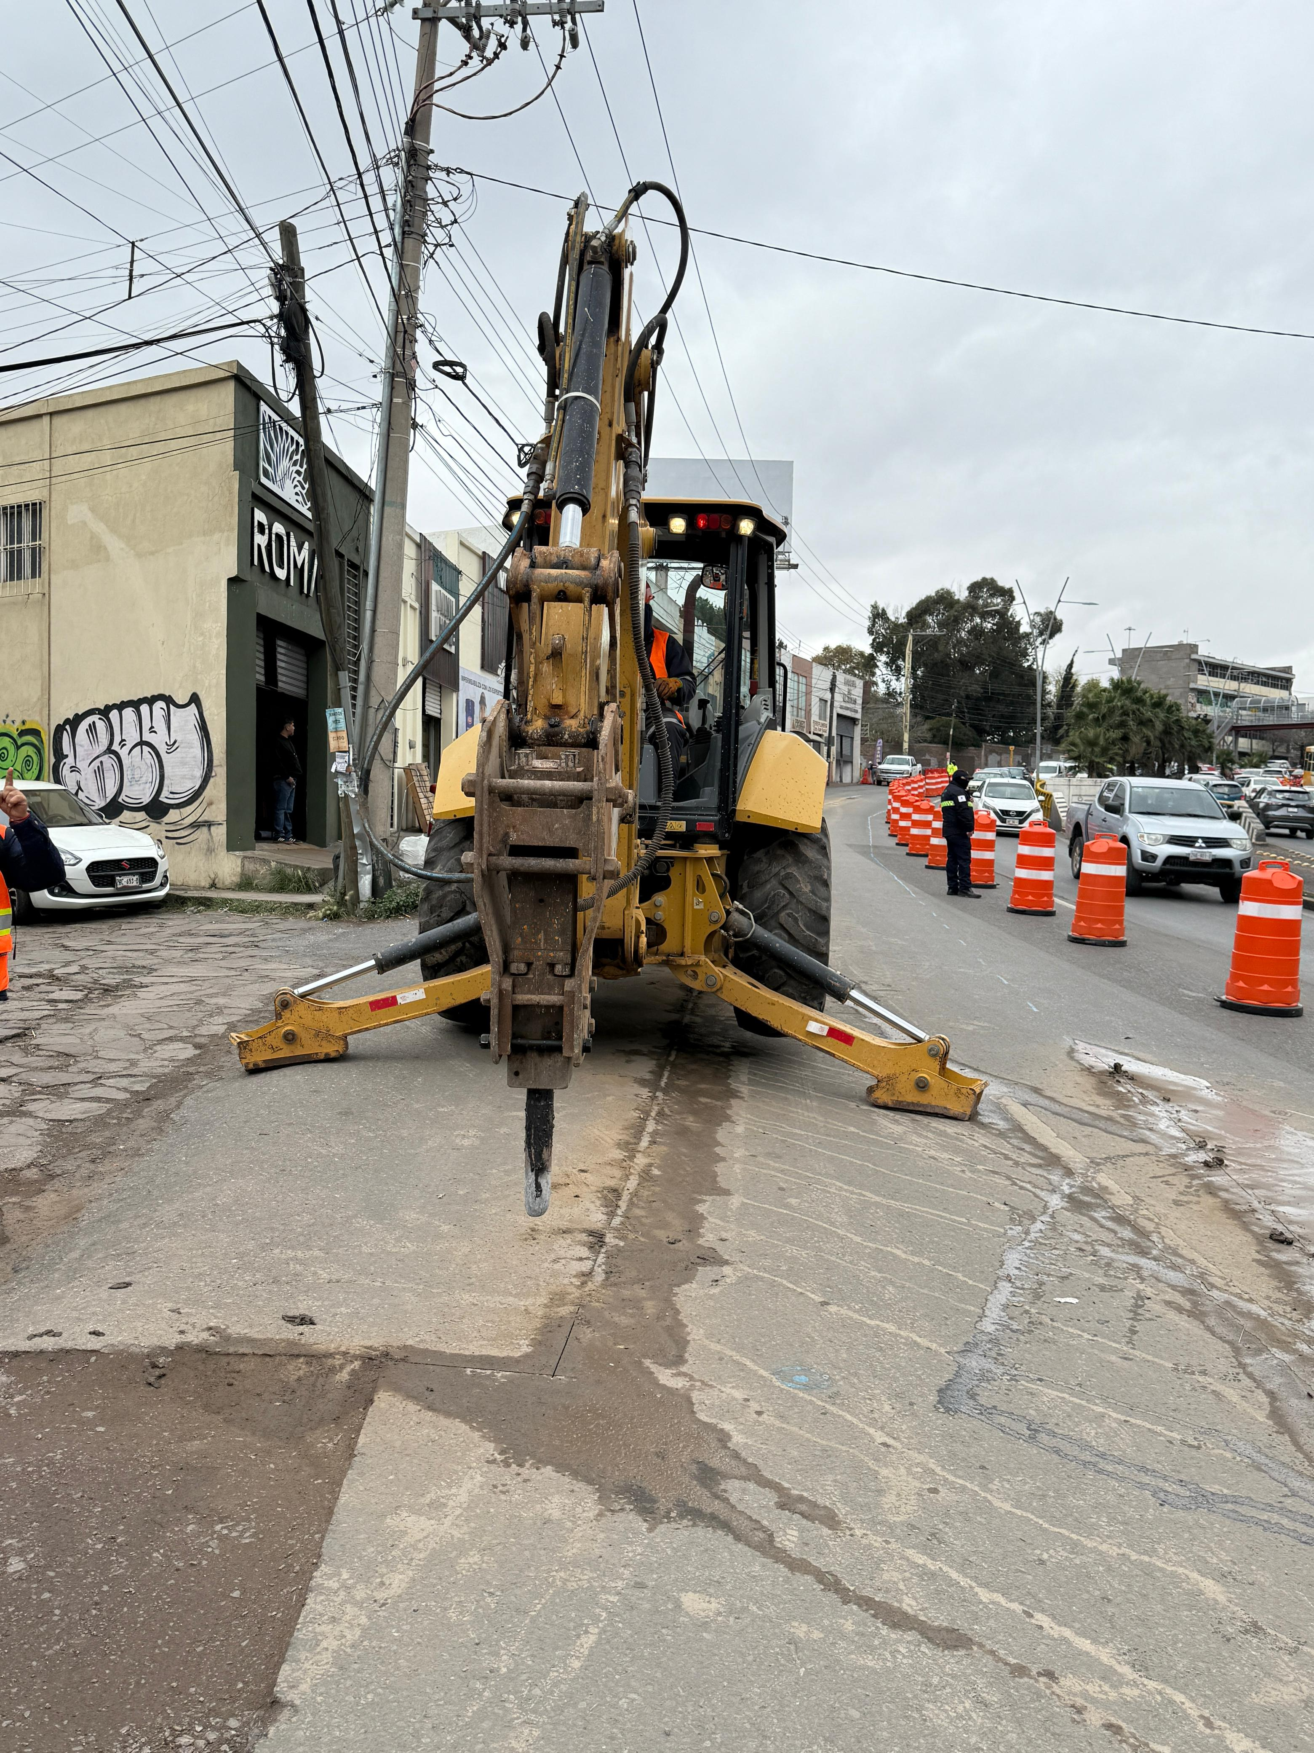
SECRETARÍA DE
OBRAS INDUCIDAS
PROCEDIMIENTO - DRENAJE SANITARIO

Slide 10
SECRETARÍA DE
OBRAS INDUCIDAS
RESUMEN – DETALLES GENERALES
70
METROS
LINEALES
30
DE INTERVENCIÓN
TRABAJADORES POR TURNO
INICIO JUEVES 09 ENERO
30 DÍAS
PERIODO DE EJECUCIÓN
3 TURNOS
SE TRABAJA EN:
AGUA POTABLE
DRENAJE
MAÑANA – TARDE - NOCHE

